Slide 1
Liderazgo
Nombres: Brayan Obed Cruz López
Nombres de la maestra:mariana

Slide 2

INTRODUCCIÓN
Ser líder es tener una conciencia tranquila que requiera de valores morales y éticos

Slide 3
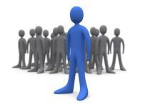
Desarrollo
Búsqueda para mejorar las habilidades y cualidades de un profesional con el fin de ayudarlo a convertirse en un líder más eficaz

Slide 4
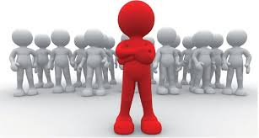
Características
•capacidad para resolver problemas
•Tener una mentalidad abierta
•Capacidad para inspirar
•intuición
•Mentalidad innovadora
•Mentalidad positiva
•Confianza
•Excelentes habilidades de comunicación

Slide 5
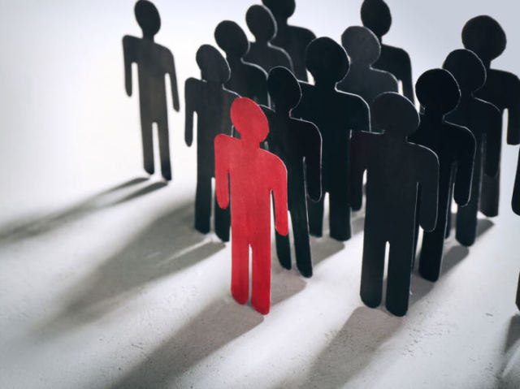
Ejemplo
Tener una visión
Ser persistente
Buen ojo para el talento
Ser persuasivo
Habilidad para delegar
Ser intrépido
Humildad con los errores
Debes ser apasionado

Slide 6

Conclusión
Es la capacidad de influir en un grupo para que se logren las metas

